Slide 1
Bewegungsförderung in Kitas unter Pandemiebedingungen – Erste Ergebnisse des BeweKi-Projekts
Susanne Krug, Susanne Jordan
15.03.2023, RKI-Krisenstab

Slide 2
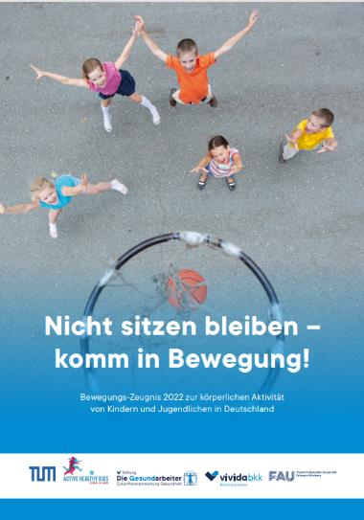
Der Bewegungsmangel von Kindern hat sich in der Pandemie weiter erhöht
Körperliche Aktivität von Kindern in Deutschland ist nicht ausreichend für einen gesundheitlichen Nutzen. (Bewegungszeugnis 2022)
Zunehmendes Alter, weibliches Geschlecht und ein niedriger Sozialstatus zeigen sich als Risikomerkmale für geringe körperliche Aktivität. (KiGGS 2)
Ergebnisse aus internationalen Übersichtsarbeiten zur Zeit während der Pandemie zeigen eine deutliche Abnahme der körperlichen Aktivität.
(Kharel et al., 2022; Neville et al., 2022)
Bewegungsangebote konnten bzw. wurden pandemiebedingt seltener bzw. gar nicht genutzt. (KIDA, 1. Quartalsbericht)
Dies betraf 33% der Kinder bei ihrer Teilnahme an Vereinssportangeboten und
38% der Kinder bei ihrer Teilnahme an Sport-AGs in der Schule.

Slide 3
Untersuchung zur Bewegungsförderung in Kitas, Schulen und Sportvereinen – unter Berücksichtigung der Pandemiebedingungen (BeweKi)
Ziel: Datenbasierter Überblick der in Deutschland vorhandenen Bewegungsförderung
Untersuchung der Bewegungsförderung im Hinblick der aktuellen Pandemiebedingungen
Ermittlung der fördernden und hemmenden Bedingungen bei der Umsetzung von Bewegungsförderung
Ermittlung von Kenntnis und Akzeptanz der BMG-Informationsblätter zur Bewegungsförderung in der Pandemie
Projektleitung: Dr. Jordan & Dr. Krug (RKI, FG 27 Gesundheitsverhalten)
Kooperation: Deutsches Jugendinstitut (DJI)
Laufzeit: Dezember 2021 – November 2023
Projektförderung: Bundesministerium für Gesundheit

Slide 4
Mixed-Methods-Design mit Teilstudien zur Bewegungsförderung bei Kindern und Jugendlichen in den Settings Kita, Schule und Sportverein
 | Teilstudie 1 | Teilstudie 2 | Teilstudie 3 | Teilstudie 4/5
Setting | Kita | Kita, Schule, Sportverein | Kita | Schule, Sportverein
Ziel | Bewegungsförderung unter Pandemie-bedingungen: Herausforderungen und Chancen | Bewegungsförderung unter Pandemie-bedingungen: „Lessons Learned“ | Status quo der Bewegungsförderung: Arten, Methoden und Verbreitung | Status quo der Bewegungsförderung: Arten, Methoden und Verbreitung
Methode | Online-Kurzbefragung von Leitungs- und Fachkräften (n=2584) | Expert:inneninterviews mit Leitungs- und Fachkräften (n=30) | Papier- und onlinebasierte Befragung (n ≈ 1.700) | Pilotstudie für eine standardisierte Befragung
Erhebung | Februar 2022 | Juli-Oktober 2022 | Winter 2022/2023 | 2023

Slide 5
Mixed-Methods-Design mit Teilstudien zur Bewegungsförderung bei Kindern und Jugendlichen in den Settings Kita, Schule und Sportverein
 | Teilstudie 1 | Teilstudie 2 | Teilstudie 3 | Teilstudie 4/5
Setting | Kita | Kita | Kita | Schule, Sportverein
Ziel | Bewegungsförderung unter Pandemie-bedingungen: Herausforderungen und Chancen | Bewegungsförderung unter Pandemie-bedingungen: „Lessons Learned“ | Status quo der Bewegungsförderung: Arten, Methoden und Verbreitung | Status quo der Bewegungsförderung: Arten, Methoden und Verbreitung
Methode | Online-Kurzbefragung von Leitungs- und Fachkräften (n=2584) | Expert:inneninterviews mit Leitungs- und Fachkräften (n=30) | Papier- und onlinebasierte Befragung (n ≈ 1.700) | Pilotstudie für eine standardisierte Befragung
Erhebung | Februar 2022 | Juli-Oktober 2022 | Winter 2022/2023 | 2023

Slide 6
Ergebnisse aus den Expert:inneninterviews mit Leitungs- und Fachkräften aus dem Setting Kita

Slide 7
Notbetreuung in Kitas/Kitaschließung hat Kinder aus sozial benachteiligten Familien besonders getroffen
Zitat (ID2):
„Und da haben wir schon gemerkt, dass es für Kinder, die aus sozialschwächeren Familien oder Umfeldern kommen, dass es für die natürlich gut ist, dass es die Kita gibt.“
Beengte Wohnverhältnisse und fehlender Zugang zu einem Garten erschweren körperliche Aktivität.
Die fehlende Betreuungszeit wird durch erhöhten Medienkonsum überbrückt.
Sprachbarrieren und mangelnde technische Ausstattung/Affinität schränken die Unterstützung der Eltern bei (digitalen) Kita-Angeboten ein.

Slide 8
Die Folgen der Kitaschließungen machen sich bei der Rückkehr in den eingeschränkten Regelbetrieb bemerkbar
Vor allem sozial benachteiligte Kinder leiden unter:
Reizbarkeit
Unruhe
Konzentrationsschwierigkeiten
sehr ausgeprägtem Bewegungsdrang
motorischen Defiziten
Entwicklungsdefizite in Sprache und sozialer Kompetenz haben sich verstärkt
Erhöhter Bedarf und Nachholbedarf in der Frühförderung

Slide 9
Ergebnisse aus der Online-Kurzbefragung von Leitungs- und Fachkräften in Kitas

Slide 10
Herausforderungen und Chancen für die Umsetzung von Bewegungsförderung während der Pandemie
Gruppentrennung, Hygienemaßnahmen und eingeschränkte Ausflugsmöglichkeiten als größte Herausforderungen
Gruppentrennung im Innenbereich (76 %)
eingeschränkte Möglichkeiten, Ausflugsziele oder Sportstätten zu besuchen (71 %)
Mehraufwand für Hygienemaßnahmen (71 %)
Fachkraft-Kind-Relation (64 %)
Außenaktivitäten und kleinere Gruppengröße als größte Chancen
vermehrtes Spielen im Freien (79 %)
häufigeres Spazierengehen (54 %)
Bildung kleinerer Gruppen (34 %)

Slide 11
59% der Kitaleitungen geben reduzierte Bewegungsmöglichkeiten während der Pandemie an
Besonders betroffen:
Kitas mit einem hohen Anteil an sozial benachteiligten Kindern
mittelgroße (26-100 Kinder) und große Kitas (>100 Kinder)
Kitas mit weniger als 15m² pro Kind verfügbarem Außenbereich
Bewegungsmöglichkeiten, die von der Anleitung durch Externe und von der Nutzung externer Turnhallen, Bewegungsräume oder Schwimmbäder abhängig waren
Quelle: BeweKi 2022, n = 2.565, gewichteter Anteil in %

Slide 12
Fazit

Slide 13
Erkenntnisse aus der Pandemie
Kitas brauchen:
Resiliente bewegungsfreundliche Strukturen (crises preparedness)
jederzeit zugängliche und nutzbare Bewegungsmöglichkeiten in der Kita-Umgebung
einen an die Anzahl der Kinder angepassten, gut ausgestatteten Außenbereich zur Erhöhung der Outdoor-Aktivitäten
ausreichend Personal
Kitas mit einem hohen Anteil an sozial benachteiligten Kindern brauchen besondere Aufmerksamkeit und Förderung

Slide 14
Weiteres Vorgehen
Weitere BeweKi-Teilstudien zur Bewegungsförderung:
Kita: Status quo-Erhebung mit ca. 1.700 Kitas
Machbarkeitsstudien für Status quo-Erhebungen in Sportvereinen und Schulen
Gipfelerklärung zum Bewegungsgipfel des Bundes, der Länder, der Kommunen und des organisierten Sports „Bewegung und Sport für Alle“ mit Beteiligung aller relevanten Akteure Deutschlands
Runder Tisch Bewegungsförderung (BMG, BMI)
Regelmäßiger Austausch (BMG, RKI)

Slide 15
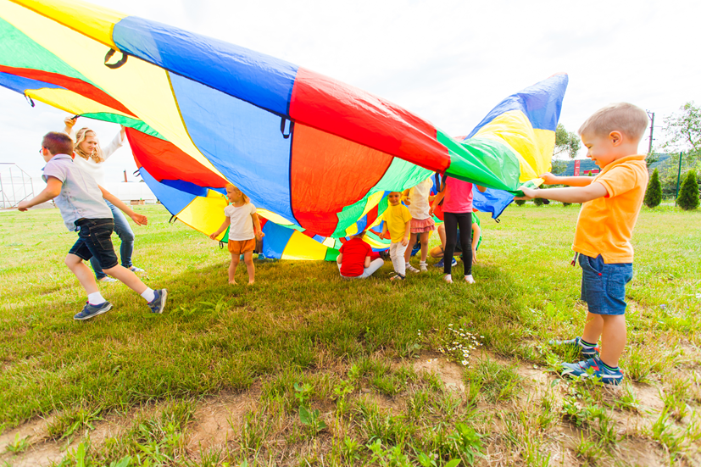
BeweKi-Team am RKI im FG 27 Gesundheitsverhalten: Dr. Olga Domanska, Sophie Hermann, Charlotte Kühnelt, Dr. Susanne Krug, Dr. Susanne Jordan www.rki.de/beweki Kontakt: beweki@rki.de
© adobe.stock.com

